Slide 1
使用Bibtex来辅助Latex
参考文献写作的方法
学科馆员：魏韧

Slide 2
主要内容
一、Latex参考文献写作中的问题
二、使用Bibtex来辅助Latex参考文献写作
三、Bibtex参考文献库的管理方法
四、使用Bibtex的几点注意
使用Bibtex辅助Latex参考文献写作

Slide 3
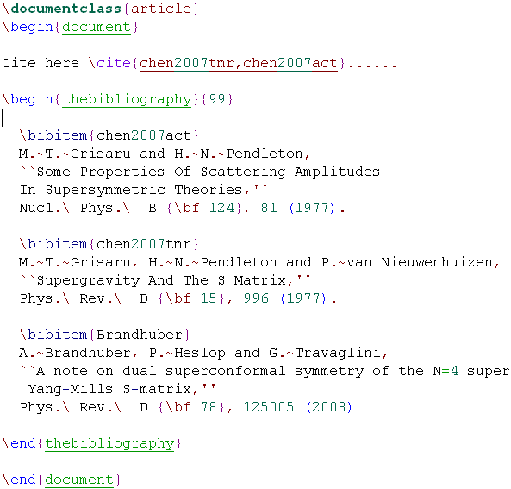
一、Latex参考文献写作中的问题
Latex参考文献写作过程
问题
\begin{thebibliography}
\cite{lable}
参考文献需要逐条手工录入
参考文献投稿格式需要手工调整
参考文献顺序需要自己调整
使用Bibtex来辅助Latex参考文献写作
\end{thebibliography}
使用Bibtex辅助Latex参考文献写作

Slide 4
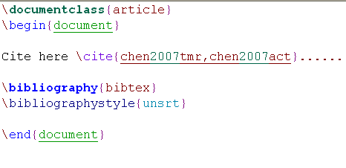
二、使用Bibtex来辅助Latex参考文献写作
使用Bibtex的参考文献写作
优点
参考文献可以重复利用
参考文献投稿格式无需手工调整
参考文献顺利自动生成
可用软件管理bibtex参考文献库
\cite{lable}
\bibliography{bibtex文件名}
\bibliographystyle{风格名}
使用Bibtex辅助Latex参考文献写作

Slide 5
Latex参考文献写作的两种方式
Latex的参考文献命令
Bibtex命令
\cite{lable}
\begin{thebibliography}
\bibitem{lable}
\end{thebibliography}
\cite{lable}
\bibliographystyle{风格名}
\bibliography{bibtex文件名}
使用Bibtex辅助Latex参考文献写作

Slide 6
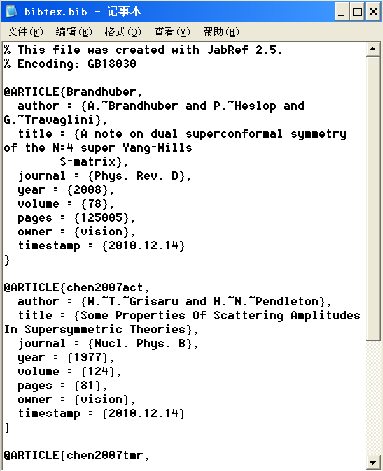
三、Bibtex参考文献库的管理方法
Bibtex参考文献库 .bib
@ARTICLE{Lable,
author = {},
title = {},
journal = {},
year = {},
volume = {},
pages = {}}
文本文件
可用图形化软件来管理.bib文件
使用Bibtex辅助Latex参考文献写作

Slide 7
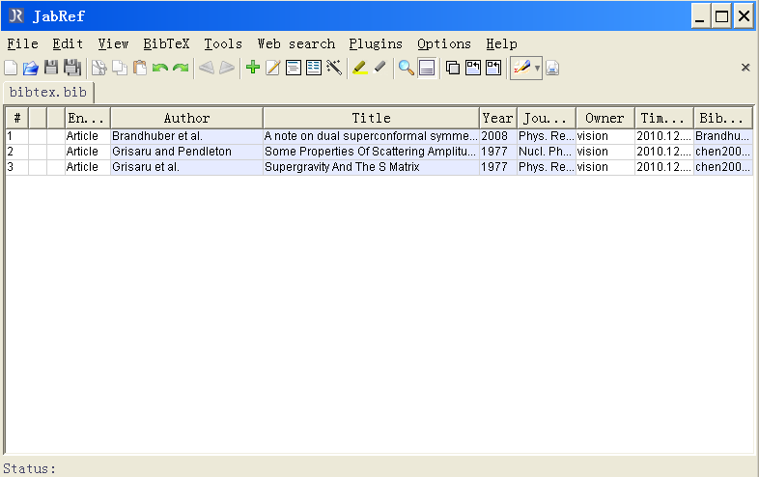
三、Bibtex参考文献库的管理方法
Jabref图形界面管理 .bib
图形界面管理Bibtex参考文献库
免费开源软件
跨平台使用
使用Bibtex辅助Latex参考文献写作

Slide 8
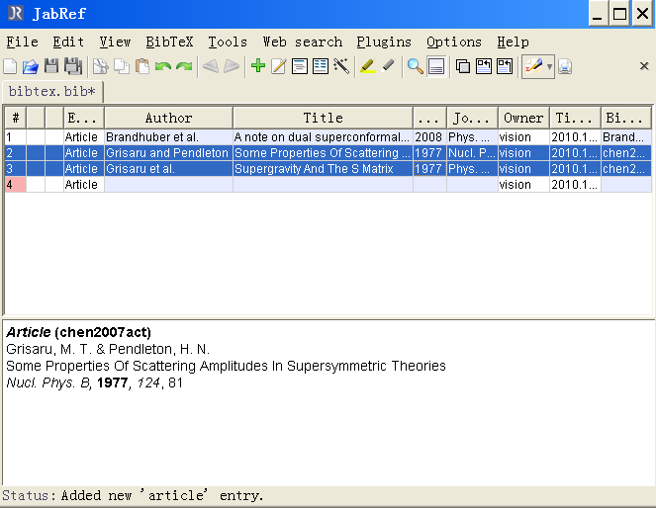
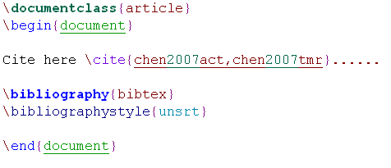
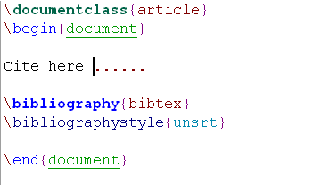
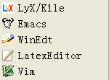
三、Bibtex参考文献库的管理方法
自动插入参考文献
使用Bibtex辅助Latex参考文献写作

Slide 9
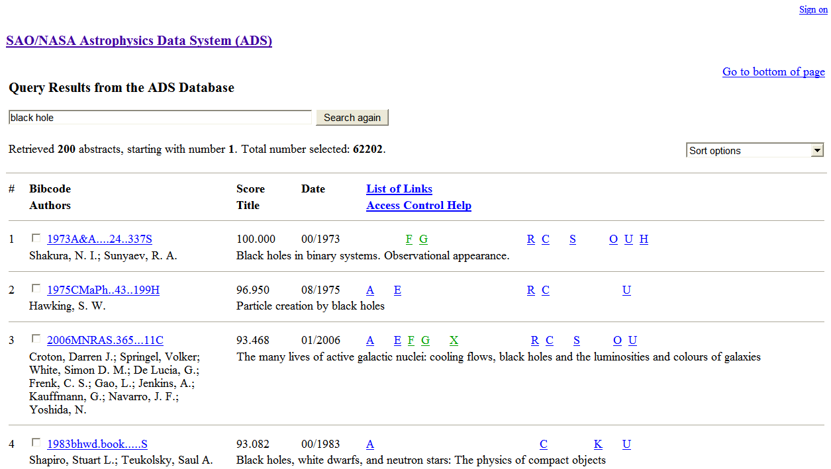
三、Bibtex参考文献库的管理方法
从数据库导出Bibtex文献库
使用Bibtex辅助Latex参考文献写作

Slide 10
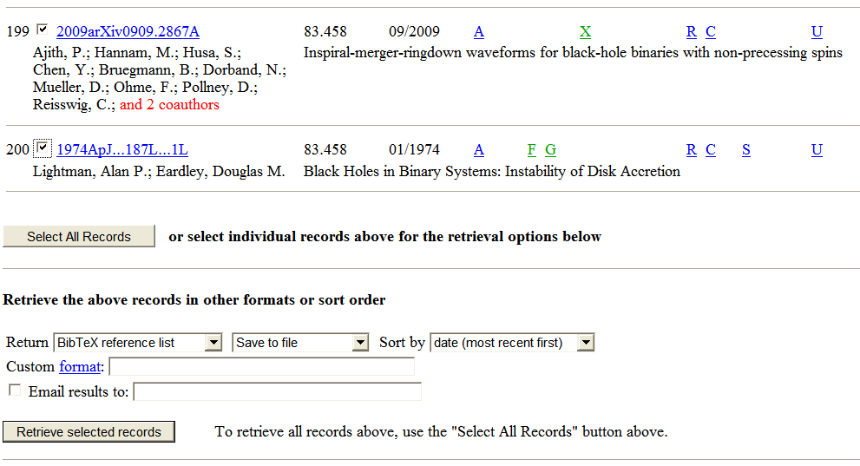
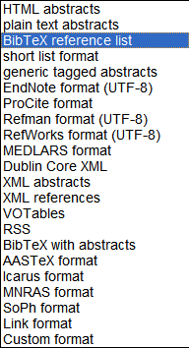
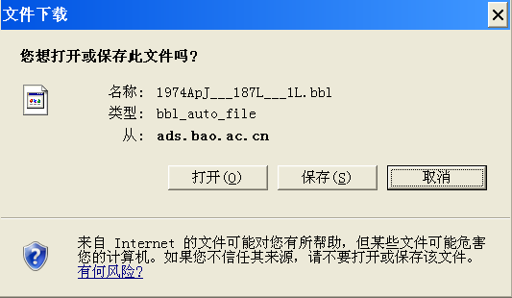
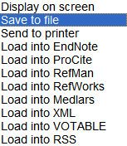
三、Bibtex参考文献库的管理方法
从数据库导出Bibtex文献库
使用Bibtex辅助Latex参考文献写作

Slide 11
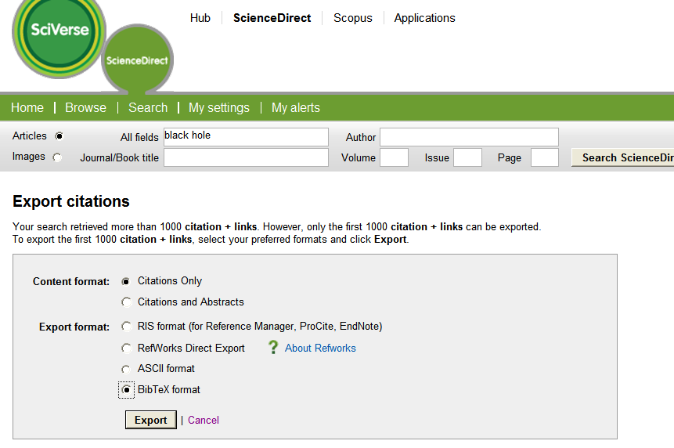
三、Bibtex参考文献库的管理方法
从数据库导出Bibtex文献库
使用Bibtex辅助Latex参考文献写作

Slide 12
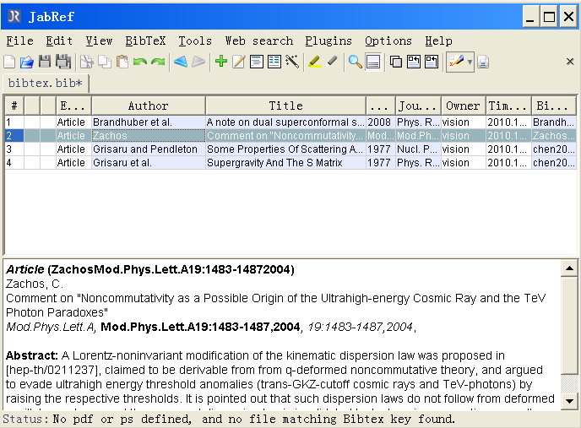
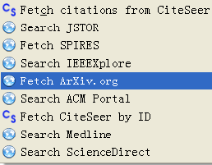
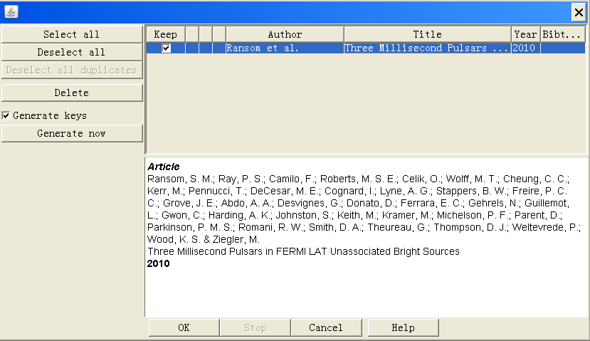

三、Bibtex参考文献库的管理方法
在线检索导出Bibtex参考文献
使用Bibtex辅助Latex参考文献写作

Slide 13
四、 使用Bibtex的几点注意
Bibtex参考文献库（.bib文件）与Latex文件放在同一目录下
参考文献使用命令
\cite{lable}
\bibliographystyle{风格名}
\bibliography{ bibtex文件名}
Latex文件编译次序：
Latex、Bibtex、 Latex、 Latex
将编译Latex文件时生成的bbl文件一起投稿
使用Bibtex辅助Latex参考文献写作

Slide 14
课件类别：工具
制 作 人： 魏韧
联系方式：weir@mail.las.ac.cn
制作日期： 2013-04-16
MS PowerPoint使用技巧

Slide 15
谢谢！请批评指正!
使用Bibtex辅助Latex参考文献写作

